Slide 1
Arviointi virtuaaliluokassa: Miten opettaja voi valvoa opiskelijan työskentelyä?
Kirjoittaja: Sari Hopeakoski
Esimerkit: Sari Hopeakoski ja Salli Nurminen
2019

Slide 2
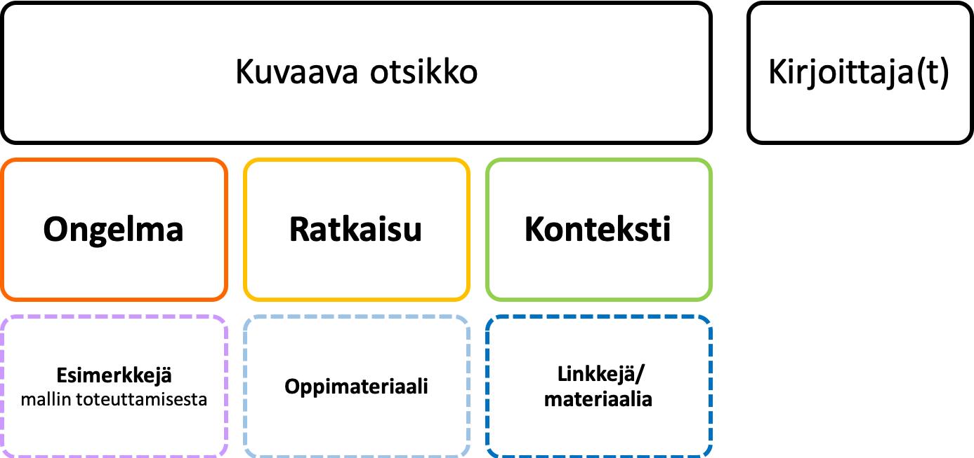
Opettajana virtuaaliluokassa -hankkeessa kehitetty materiaali, joka on tarkoitettu tueksi virtuaalista luokkaopetusta opettaville opettajille ja kouluttajille.
Kuvauksen rakenne
Tekijänoikeudet
Näitä materiaaleja saa käyttää, jakaa, muokata ja kääntää, myös kaupallisesti.
Ehtona on, tämä materiaali mainitaan asianmukaisesti seuraavalla tavalla:
Kirjoittajien nimet
Otsikko
Lisää tietoa CC BY 4.0 -lisenssistä: http://creativecommons.fi/lisenssit
Tekijänoikeus säilyy aina kirjoittajilla.

Slide 3
Ongelma
Perinteiset kokeet ovat mahdottomia toteuttaa virtuaaliluokassa, koska opettaja ei voi nähdä, onko opiskelijalla esimerkiksi oppikirja auki. Miten arviointi kannattaa toteuttaa?

Slide 4
Ratkaisu
Vaihtoehtoja on monia, ja arviointi voi vaihdella eri kursseilla. Jokaisen virtuaaliluokan kurssin alussa tulee selvittää opiskelijoille, miten kurssi arvioidaan. Voidaan arvioida useita osasuorituksia, jotka ovat mahdollisimman soveltavia. Reaaliaineissa plagioinnin välttää suullisilla kokeilla. Kielissä voidaan loppukokeina tehtävät digikokeet ajastaa, jolloin ei ole aikaa lunttaamiselle tai Google-kääntäjän hyödyntämiselle. Sanakokeet voidaan kielissä pitää suullisesti opiskelija kerrallaan siten, että opettaja näkee opiskelijan. Whatsapp on myös kätevä nopeaan testaukseen. Suullisen kielitaidon testaaminen soveltuu hyvin virtuaaliseen luokkaan. Lisäksi voidaan teettää portfolioita, jotka arvioidaan itsearviointikeskusteluna opiskelijan ja opettajan välillä.

Slide 5
Konteksti
Kaikki kouluasteet, kaikki oppiaineet

Slide 6
Esimerkki mallin toteuttamisesta
Portfolioarviointi (Sari Hopeakoski)
RAB36-kurssilla opiskelijat tekivät portfolion, joka sisälsi 4 kirjallista työtä kulttuuriaiheista (“Moi et la musique”, “Moi et la lecture” ,”Moi et l’art” ja elokuva-arvostelu), yhden suullisen kulttuuriesitelmän sekä “Mon grammaire”- kielioppipankin (omakohtaisia kielioppilauseita). Kirjoitelmissa opiskelijat hyödynsivät heille tärkeää sanastoa kurssin aiheista, kulttuuriesitelmien kautta he laajensivat Ranskan kulttuurin tuntemustaan ja kielioppilauseet testasivat hyvin todellista soveltamiskykyä. Itsearviointikeskustelussa opiskelijat saivat henkilökohtaista palautetta ja motivointia tuleviin kursseihin kohti ylioppilaskirjoituksia.

Slide 7
Esimerkki mallin toteuttamisesta
Sarjakuvan tekeminen arvioitavana työnä (Salli Nurminen)
EAB33-kurssilla opiskelijat tekivät sarjakuvan, jossa harjoiteltiin ja testattiin refleksiiviverbien hallintaa. Sarjakuva ohjeistettiin niin, että ohjeistuksessa määriteltiin tarkasti, mitä kaikkea sarjakuvassa pitää olla: vähintään kuusi ruutua, tarinassa joku yllättävä juonenkäänne ja teksteissä käytetty kuutta refleksiiviverbiä vähintään kolmessa eri persoonamuodossa. Lisäksi kerrottiin, mihin kannattaa panostaa, jos tavoittelee korkeampaa arvosanaa: vaihteleva kieli, sarjakuvan ulkoasu. Töiden palautuksen jälkeen jokainen kurssin osallistujista antoi ohjeiden mukaan vertaispalautetta kahdesta sarjakuvasta. Opiskelijoiden tuli arvioida annetun ohjeistuksen mukaisia asioita. Heidän tuli myös kommentoida, miten sarjakuvaa olisi vielä voinut parantaa jollain tavalla. Työn pisteet tulivat vertaisarvioiden ja opettajan arvion perusteella.

Slide 8
Esimerkki mallin toteuttamisesta
Ohjeistettu esittely arvioitavana (Salli Nurminen)
EAB33-kurssilla opiskelijat valmistautuivat ohjeiden mukaan esittelemään kotiaan (jos ei halunnut esitellä kotiaan, sai esitellä unelmiensa kodin pohjapiirustuksen). Ohjeissa kerrottiin, kuinka paljon (kuinka monta lausetta) piti omasta kodistaan tai huoneestaan kertoa ja että esittelyssä arvioidaan yleistä ymmärrettävyyttä prepositioiden ja verbien käyttöä painottaen. Suoritukseen valmistauduttiin ennalta, ja esittely hoidettiin tunnilla niin, että esittelijä kulki kodissaan tai kuvasi huonettaan kertoessaan siitä.

